Slide 1

TRITOMELLOSO24

Slide 2
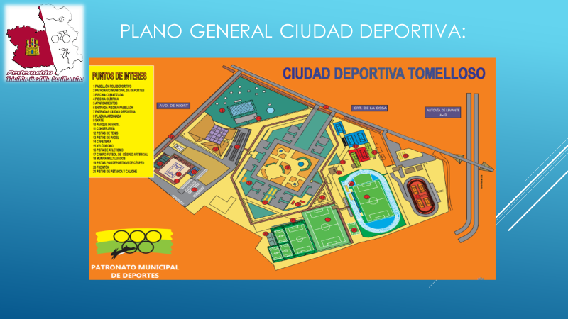
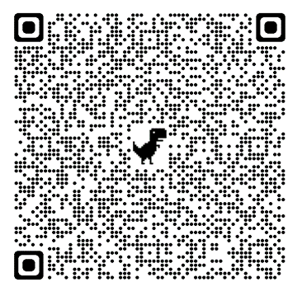

Slide 3

Horarios:
Horario: (los horarios son susceptibles de modificación, previamente comunicada por la organización)
- Entrega de dorsales: a partir de las 08:00 horas-piscina climatizada.
- Finalización entrega de dorsales: 08:30 horas
- Apertura Área de Transición: 08:00 horas
- Cierre Área de Transición: 08:45 horas
- Salida: 09:00 horas—piscina climatizada por tandas.
- Finalización prueba 10:30 (tiempo máximo autorizado para terminar la prueba).
- Entrega de premios: 11:00

Slide 4

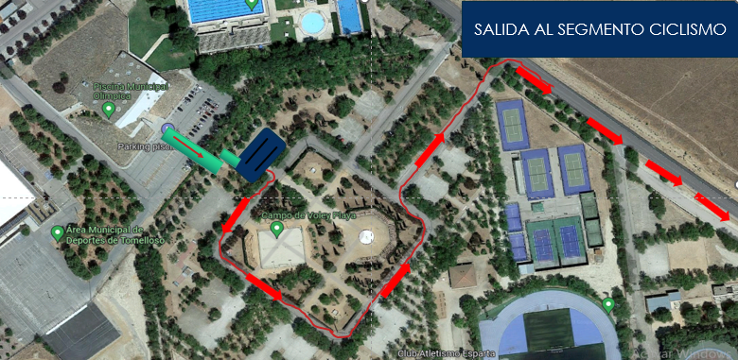




Slide 5
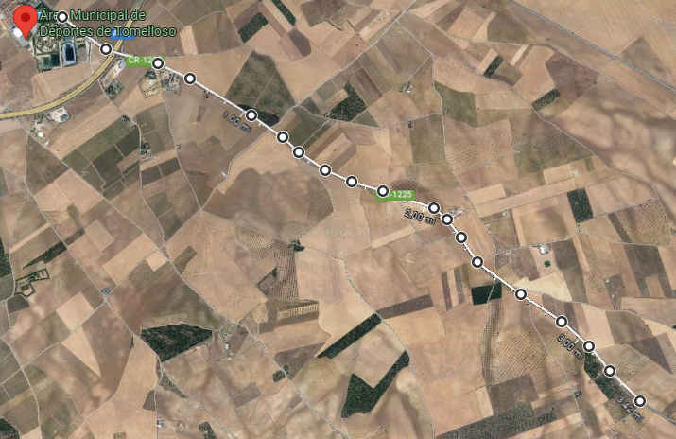

SEGMENTO CICLISMO:

Slide 6

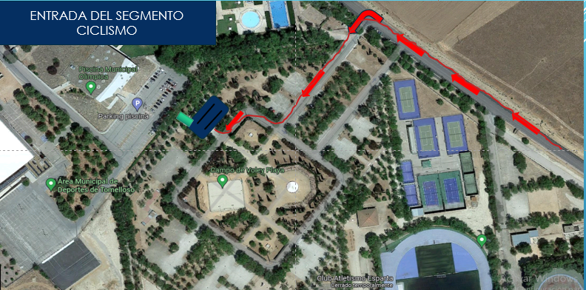


Slide 7
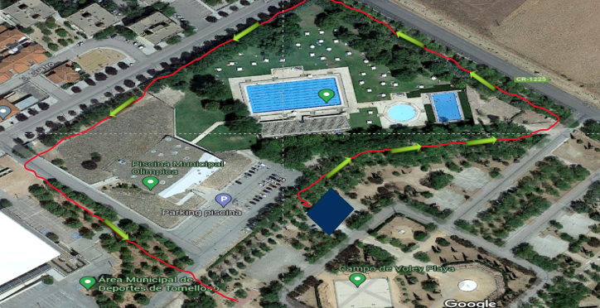
Inicio segmento carrea a pie

Slide 8
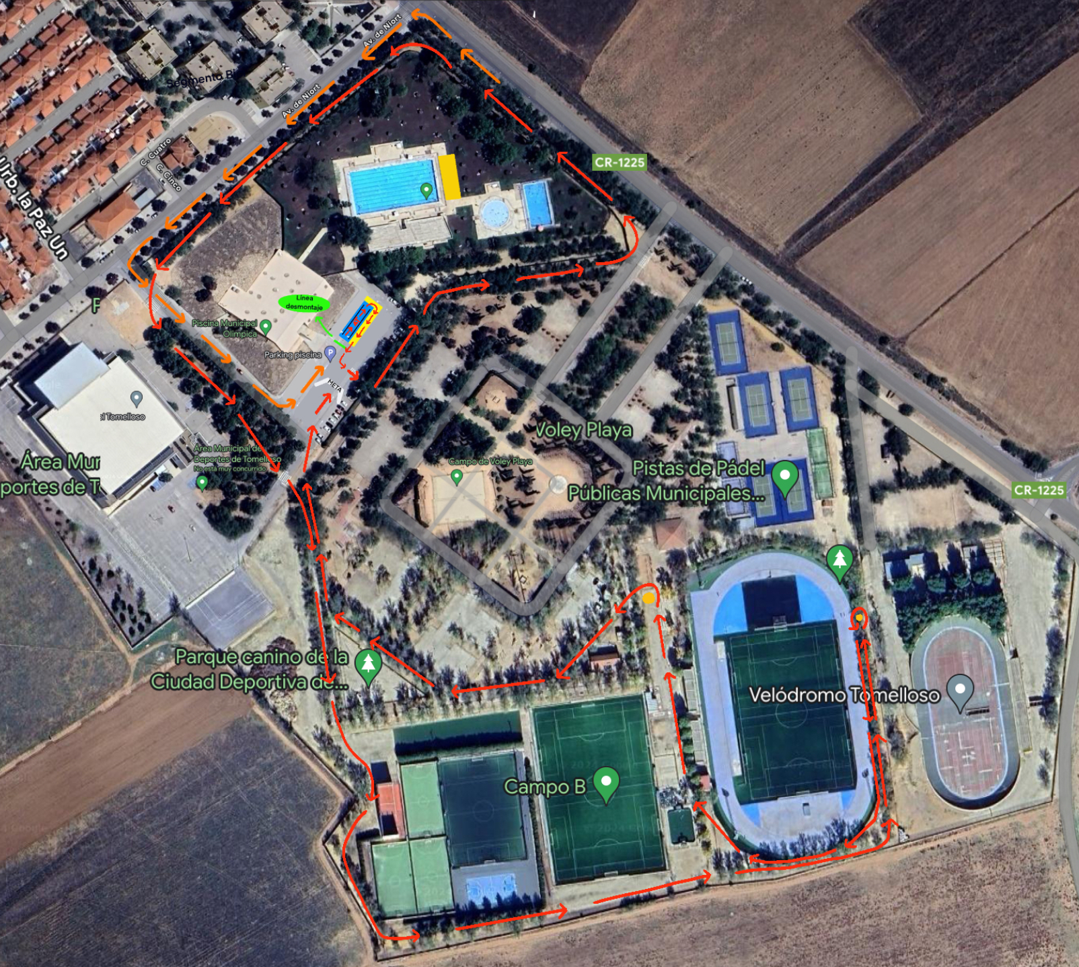

Recorrido carrera a pie

Slide 9
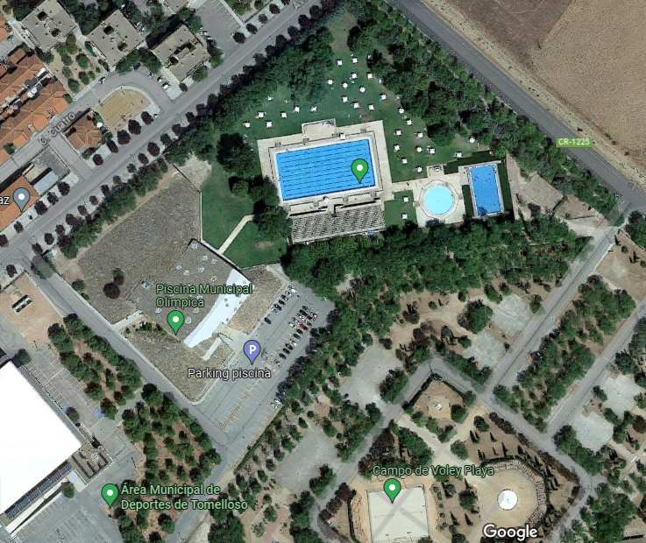
fin SEGMENTO CARREA A PIE-meta
META
AT

